Slide 1


自然语言处理
第六讲 语言模型
黄萱菁
复旦大学

Slide 2
目录
Contents
6.1
语言模型概述
6.2
n元语言模型
6.3
神经网络语言模型
6.4
预训练语言模型
6.5
大规模语言模型
6.6
语言模型评价方法

Slide 3
6
语言模型
语言是人类与其他动物最重要的区别
逻辑思维以语言的形式表达
知识以文字的形式记录和传播
如果人工智能想要获取知识，就必须懂得理解人类使用的不太精确、可能有歧义、混乱的语言。

Slide 4
6
语言模型
语言模型目标是建模自然语言的概率分布，在自然语言处理研究中具有重要的作用，是机器翻译、语音识别、输入法、句法分析等任务的支撑。语言模型是自然语言处理基础任务之一，大量的研究从n元语言模型和神经语言模型等不同角度开展了系列工作。
由于语言模型可以为自然语言的表示学习提供天然的自监督训练目标，近年来，预训练语言模型做为通用的基于深度神经网络的自然语言处理算法的基础工具，受到越来越多的重视。大规模的预训练语言模型对于提升各类自然语言处理任务的效果起到了重要作用。

Slide 5
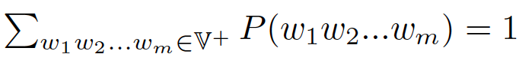
6.1
语言模型概述
语言模型（Language Model，LM）目标是构建词序列 w₁w₂...w_{m} 的概率分布 P(w₁w₂...w_{m} )，即计算给定的词序列 w₁w₂...w_{m}作为一个句子出现的可能性大小。
词汇表 V 上的语言模型由函数P(w₁w₂...w_{m} ) 表示，对于任意词串 w₁w₂...w_{m}∈ V+，则有 P (w₁w₂...w_{m} ) ⩾ 0，并且对于所有词串，函数 P (w₁w₂...w_{m} ) 满足归一化条件
由于联合概率 P (w₁w₂...w_{m} ) 的参数量十分巨大，直接计算 P (w₁w₂...w_{m} ) 非常困难。如果把w₁w₂...w_{m}看作一个变量，那么它具有 |V|^{m} 种可能。
按照《现代汉语词典（第七版）》包含7万词条，句子长度按照20个词计算，模型参数量达到7.9792* 10⁹⁶的天文数字。

Slide 6
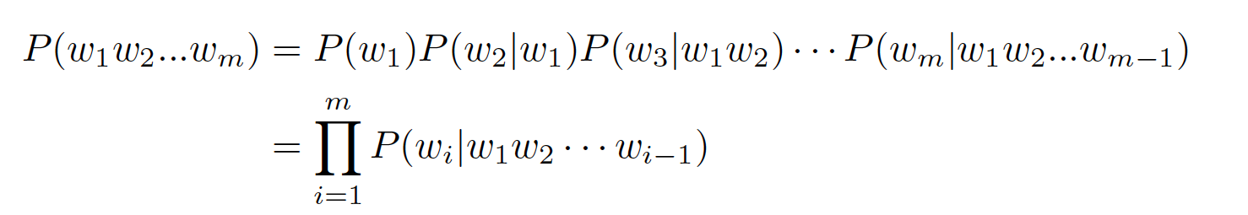
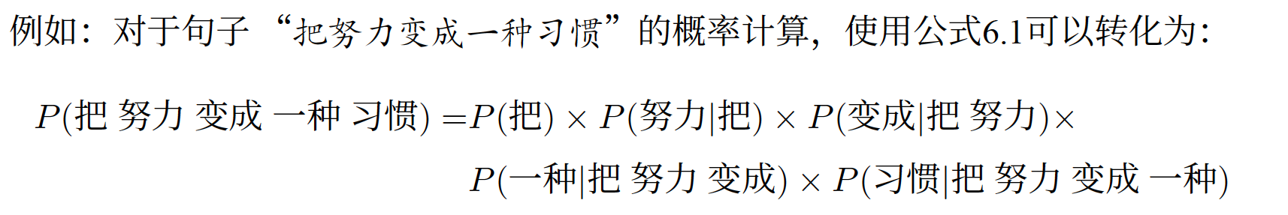
6.1
语言模型概述
为了减少 P (w₁w₂...w_{m} ) 模型参数量，可以利用句子序列通常情况下从左至右的生成过程进行分解，使用链式法则得到：
由此， w₁w₂...w_{m}的生成过程可以看作单词逐个生成的过程。首先生成 w₁，之后根据 w₁ 生成 w₂，再根据 w₁ 和 w₂ 生成 w₃，以此类推，根据前 m − 1 个单词生成最后一个单词 w_{m}

Slide 7
6.1
语言模型概述
仅通过上述过程模型的参数量依然没有下降，P(w_{m}| w₁w₂...w_{m-1} ) 的参数量依然是天文数字。然而基于上述转换，我们可以进一步的对模型进行简化
n 元语言模型
基于分布式表示和神经网络的语言模型
语言模型的训练过程虽然采用有监督方法，但是由于训练目标可以通过原始文本直接获得，从而使得模型的训练仅需要大规模无标注文本即可。语言模型也成为了典型的自监督学习（Self-supervised Learning）任务。

Slide 8
目录
Contents
6.1
语言模型概述
6.2
n元语言模型
6.3
神经网络语言模型
6.4
预训练语言模型
6.5
大规模语言模型
6.6
语言模型评价方法

Slide 9
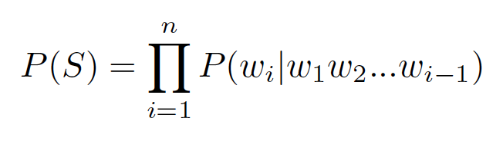
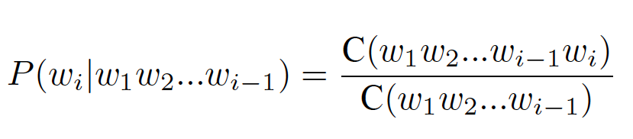
6.2
n元语言模型
语言模型通常用于反映一个句子出现的可能性，给定由单词序列w₁w₂...w_{n}组成的句子S，可以利用语言的特性，使用链式法分解则得到：
其中，词 w_{i} 出现的概率受它前面的 i − 1 个词 w₁w₂...w_{i−1} 影响，我们将这 i − 1 个词 w₁w₂...w_{i−1}称之为词 w_{i} 的历史。 如果历史单词有 i − 1 个，那么可能的单词组合就有 |V|^{i−1} 种。 最简单的根据语料库对 P (w_{i}|w₁w₂...w_{i−1}) 进行估计的方法是基于词序列在语料中出现次数（也称为频次）的方法：

Slide 10
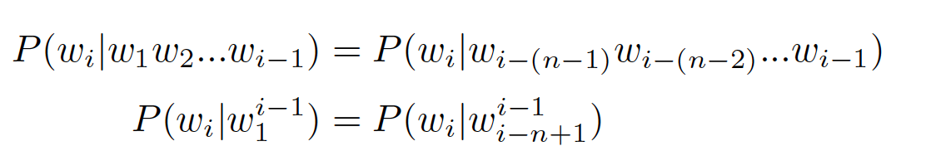
6.2
n元语言模型
随着历史单词数量增多，绝大多数的历史并不会在训练数据中出现，这也意味着
P (w_{i}|w₁w₂...w_{i−1}) 就很可能为 0，使得概率估计失去了意义。为了解决上述问题，可以进一步假设任意单词 w_{i} 出现的概率只与过去 n − 1 个词相关
满足上述条件的模型被称为n元语法或n元文法(n-gram) 模型。其中 n-gram 表示 n 个连续单词构成的单元，也被称为n元语法单元。

Slide 11
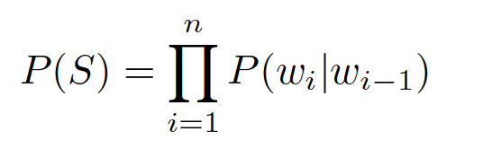
6.2
n元语言模型
随着历史单词数量增多，绝大多数的历史并不会在训练数据中出现，这也意味着
P (w_{i}|w₁w₂...w_{i−1}) 就很可能为 0，使得概率估计失去了意义。为了解决上述问题，可以进一步假设任意单词 w_{i} 出现的概率只与过去 n − 1 个词相关
满足上述条件的模型被称为n元语法或n元文法(n-gram) 模型。其中 n-gram 表示 n 个连续单词构成的单元，也被称为n元语法单元。
以二元语法为例，一个词的概率只依赖于前一个词，则句子 S 的出现概率可以表示为:

Slide 12
6.2
n元语言模型
尽管 n 元语言模型能缓解句子概率为 0 的问题，但语言是由人和时代创造的，具备无穷的可能性，再庞大的训练语料也无法覆盖所有的 n-gram，而训练语料中的零频率并不代表零概率。因此，需要使用平滑技术（Smoothing）来解决这一问题
平滑是指为了产生更合理的概率，对最大似然估计进行调整的一类方法，也称为数据平滑（Data Smoothing）。平滑处理的基本思想是提高低概率，降低高概率，使整体的概率分布趋于均匀。

Slide 13
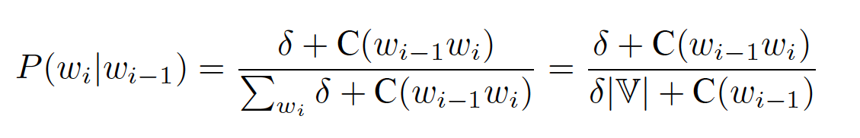
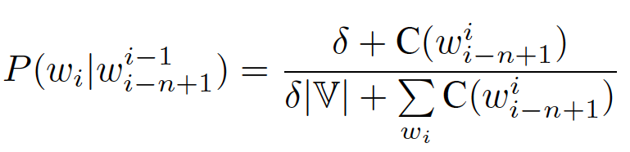
6.2.1
加法平滑
加法平滑（Additive Smoothing）是实际运用中最常用的平滑技术之一。其思想是假设事件出现的次数比实际出现的次数多δ次。
以二元语法模型为例，其平滑后的条件概率为：
其中0 ⩽ δ ⩽ 1，V 是训练语料中所有单词的集合，C(w_{i}) 表示单词w_{i} 出现的次数，C(w_{i−1}w_{i}) 代表词w_{i−1} 和词w_{i} 同时出现次数。可以进一步拓展到n 元语言模型上：
当δ = 1 时，该方法又称为加一平滑。

Slide 14
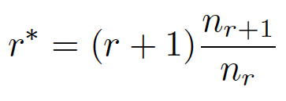
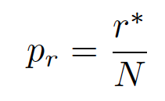
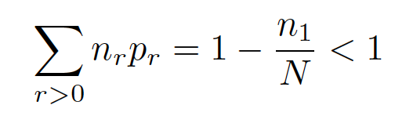
6.2.2
古德-图灵估计法
古德-图灵估计法是1953年由I.J.Good基于图灵(Turning)的方法提出的，是多种平滑技术的核心。该方法基于的核心思想是将一部分已知事件的概率分配给未见的事件。
对于n元语言模型来说，降低出现次数多的n-gram，同时将剩余概率分配给未出现的n-gram。具体来说，对于任意一个出现了r次的n元语法，按照如下公式修改为出现了r*次：
其中，n_{r} 代表有 n_{r} 个 n-gram 在训练语料中出现了 r 次。对其进行归一化后，即可得到出现 r 次的 n 元语法概率:
对于r = 0 的未见事件，有n1/N 的概率余量可以用于分配

Slide 15
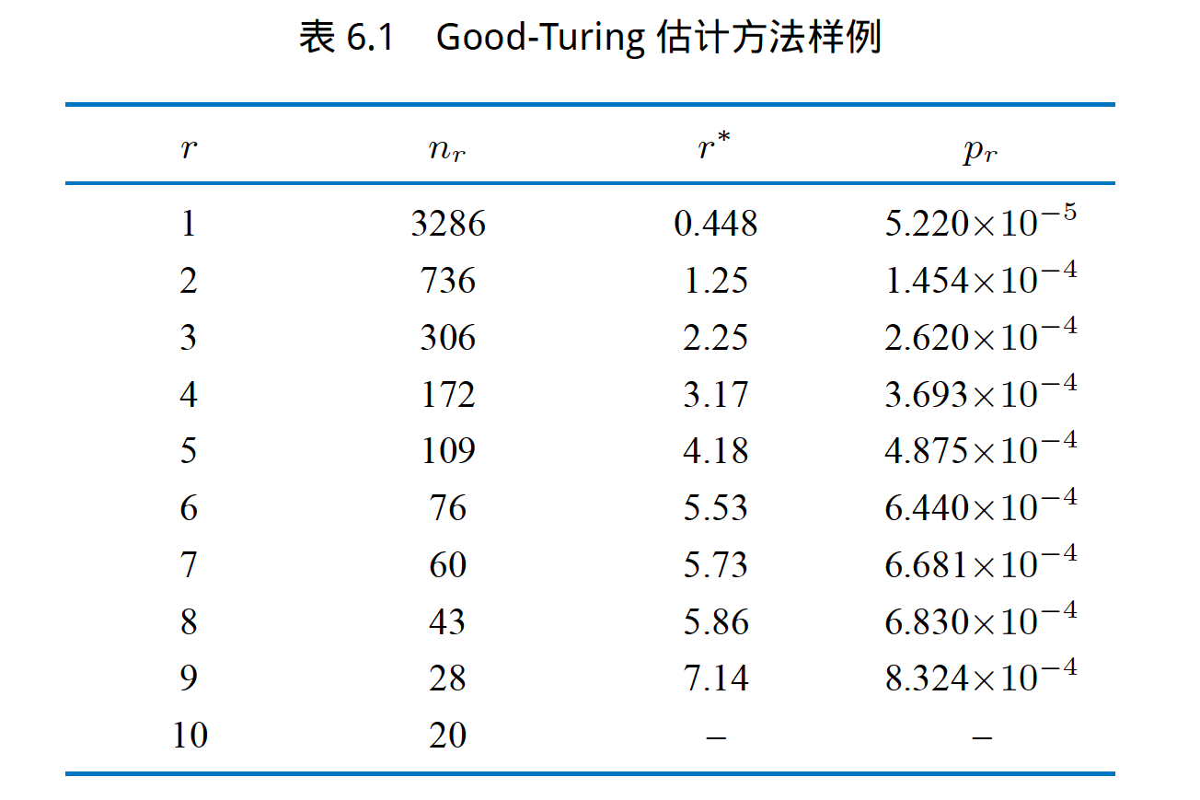
6.2.2
古德-图灵估计法

Slide 16
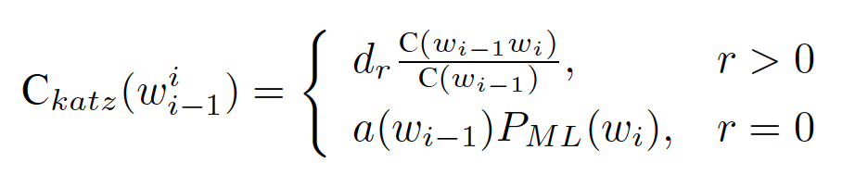
6.2.3
Katz平滑
Katz平滑是1987年由S. M. Katz所提出的后备（back-off）平滑方法，其在古德-图灵估计法的基础上引入了高阶模型与低阶模型的结合。Katz平滑法的基本思想是将因减值获得的概率余量根据低阶模型的分布分配给未见事件，而不是进行平均分配，从而令低概率事件有更合理的概率分布。
Katz平滑法的做法是，当事件在样本中出现的频次大于某一数值k时，运用最大似然估计法，通过减值来估计其概率值；而当事件的频次小于k值时，使用低阶的语法模型作为代替高阶语法模型的后备。
所有具有非零计数r 的二元语法都根据折扣率d_{r} 被减值了。从非零计数中减去的计数量，根据低一阶的分布，即一元语法模型，分配给了计数为零的二元语法。

Slide 17
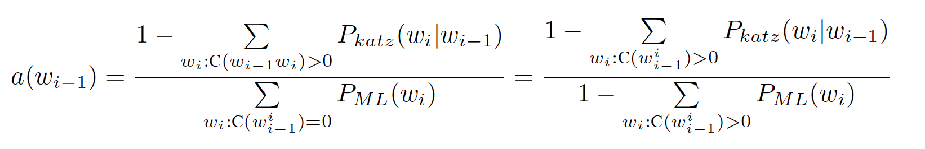
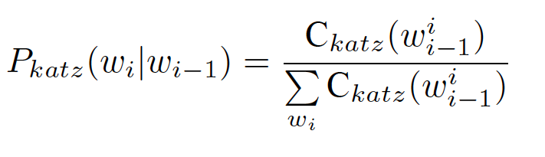
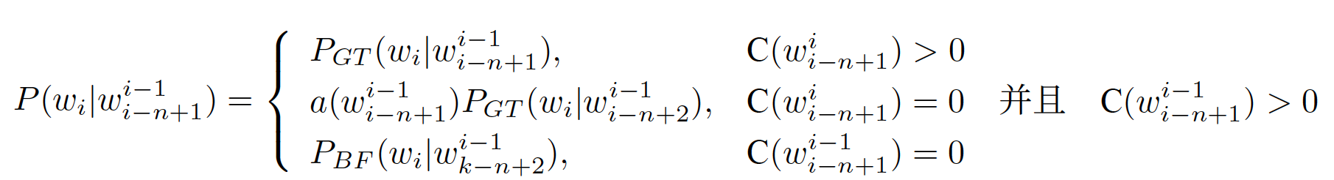
6.2.3
Katz平滑
根据修正的计数计算概率P_{katz}(w_{i}|w_{i−1})，需要按照如下公式进行归一化:
在二元语法的基础上可以将Katz 平滑算法拓展到高阶n 元语法模型

Slide 18
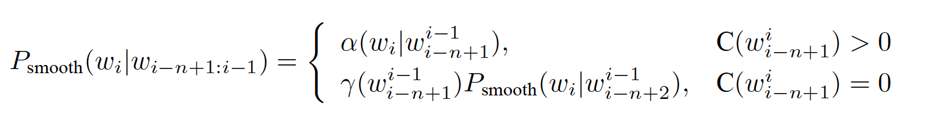
6.2.4
平滑方法总结
除了我们在上述章节介绍的平滑算法之外，研究人员们提出了有很多针对语言模型的平滑算法，包括Jelinek Mercer平滑算法、Witten-Bell平滑算法、Kneser-Ney平滑算法等。这些方法的核心思想大都可以归纳为：如果n-gram存在则使用其本身计数，如果不存在再退后到低阶分布。可以用如下公式表示：
在此基础上，一些平滑算法采用高阶和低阶n元语法模型的线性插值的方法，融合高阶和低阶语法的估计，如以下公式所示：

Slide 19
6.2
n元语言模型的缺点
n元语言模型从整体上来看与训练语料规模和模型的阶数有较大的关系，不同的平滑算法在不同情况下的表现有较大的差距。
平滑算法虽然较好解决了零概率问题，但是基于稀疏表示的n元语言模型仍然有三个较为明显的缺点：
（1）无法建模长度超过n的上下文；
（2）依赖人工设计规则的平滑技术；
（3）当n增大时，数据的稀疏性随之增大，模型的参数量更是指数级增加，并且模型受到数据稀疏问题的影响，其参数难以被准确学习。
此外，n元文法中单词的离散表示也忽略了单词之间的相似性

Slide 20
目录
Contents
6.1
语言模型概述
6.2
n元语言模型
6.3
神经网络语言模型
6.4
预训练语言模型
6.5
大规模语言模型
6.6
语言模型评价方法

Slide 21
6.3
神经网络语言模型
随着深度神经网络的发展，利用神经网络的语言模型展现出了比n元语言模型更强学习能力。Bengio等人在2000年提出了使用前馈神经网络对 进行估计的语言模型。词的独热编码被映射为一个低维稠密的实数向量，称为词向量（Word Embedding）。循环神经网络、卷积神经网络、端到端记忆网络等神经网络方法都成功应用于语言模型建模。这类方法通常称为神经语言模型（Neural Language Models，NLM）。
神经网络先进的结构使其能有效地建模长距离上下文依赖，以词向量（Word Embedding）为代表的分布式表示的语言模型深刻地影响了自然语言处理领域的其他模型与应用的变革。相较于n元语言模型，神经网络方法可以在一定程度上避免数据稀疏问题，有些模型还可以避免对历史长度的限制，从而更好建模长距离依赖关系， n元语言模型几乎已经被神经网络的语言模型所替代。

Slide 22


6.3
2024年诺贝尔奖

Slide 23
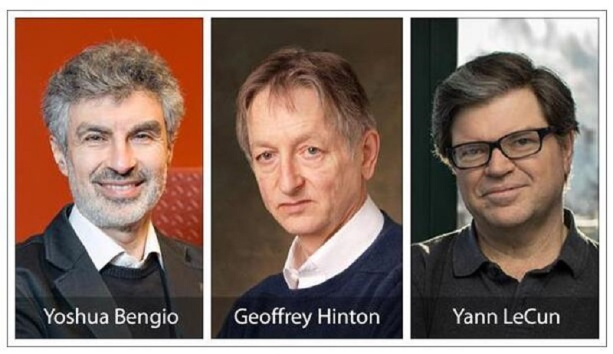
6.3
2018年图灵奖

Slide 24
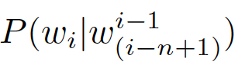
6.3.1
前馈神经网络语言模型
给定历史单词序列w₁w₂...w_{i-1}，神经网络语言模型的目标是根据历史单词对下一时刻词进行预测。
与传统n元语言模型类似，前馈神经网络语言模型沿用了马尔可夫假设，即下一时刻的词只与过去n-1个词相关，其目标可以表示为输入历史单词w_{i-n+1}...w_{i-1}，输出词w_{i}在词表V上的概率分布，即估计条件概率
输入层、隐藏层和输出层

Slide 25
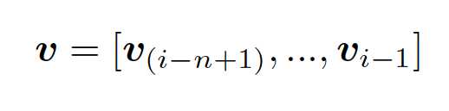
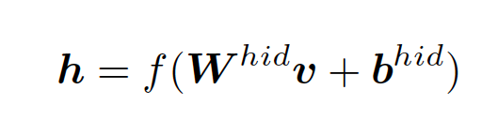
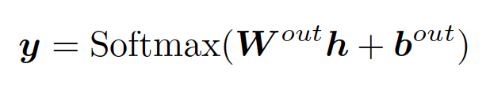
6.3.1
前馈神经网络语言模型
历史词序列首先经过输入层被转换为离散的独热编码，随后每个词的独热编码被映射为一个低维稠密的实数向量；隐藏层对词向量层的输出进行编码，进行多次线性变换与非线性映射；隐藏层向量经过输出层被映射到词表空间，再利用Softmax函数得到其词表上的概率分布。
输入层
v_{i−1} ∈ R^{d} 代表词w_{i−1} 所对应的词向量
隐藏层
输出层

Slide 26
6.3.2
循环神经网络
在实际场景下，固定长度的历史词并不是总能提供充分的信息，对于信息较为复杂的长文本，模型需要依赖较长的历史才能做出准确预测。
例如：与 小明 一起旅行游玩总是充满了惊喜，你永远不会知道 他 将要带你到哪里去。
循环神经网络（Recurrent Neural Network, RNN）常用于处理序列结构的数据，其特点是上一时刻的模型隐藏层状态会作为当前时刻模型的输入，每一时刻的隐藏层状态都会维护所有过去词的信息。循环神经网络语言模型不再基于马尔可夫假设，每个时刻的单词都会考虑到过去所有时刻的单词，词之间的依赖通过隐藏层状态来获取，这刚好解决了语言模型需要动态依赖的问题。

Slide 27
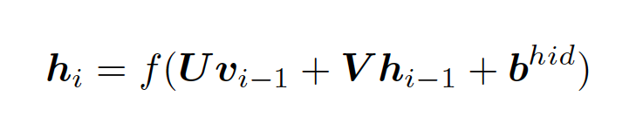
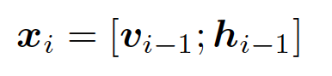
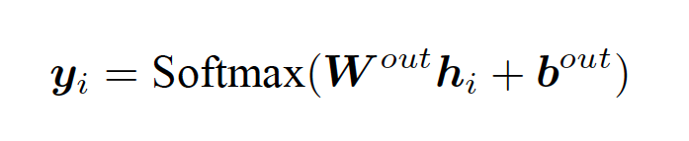
6.3.2
循环神经网络
循环神经网络语言模型由三部分组成：输入层、隐藏层和输出层

Slide 28
目录
Contents
6.1
语言模型概述
6.2
n元语言模型
6.3
神经网络语言模型
6.4
预训练语言模型
6.5
大规模语言模型
6.6
语言模型评价方法

Slide 29
6.4
语言模型是典型自监督学习任务
受到计算机视觉领域采用ImageNet对模型进行一次预选训练，使得模型可以通过海量图像充分学习如何提取特征，然后再根据任务目标进行模型精调的范式影响，自然语言处理领域基于预训练语言模型的方法也逐渐成为主流。
深度神经网络训练需要采用有监督方法，使用标注数据进行训练，因此，语言模型的训练过程也不可避免需要构造训练语料。但是由于训练目标可以通过无标注文本直接获得，从而使得模型的训练仅需要大规模无标注文本即可。语言模型也成为了典型的自监督学习（Self-supervised Learning）任务。
互联网的发展，使得大规模文本非常容易获取，因此训练超大规模的基于神经网络的语言模型也成为了可能。

Slide 30
6.4
预训练语言模型
ELMo为代表的动态词向量模型开启了语言模型预训练的大门，此后以GPT和BERT为代表的基于Transformer的大规模预训练语言模型的出现，使得自然语言处理全面进入了预训练微调范式新时代。这类方法通常称为预训练语言模型（Pre-trained Language Models，PLM）
C
E
A
B
C
D
E
[SEP]
A
B
C
D
E
[SEP]
[CLS]
A
B
[M]
D
[M]
[CLS]
A
B
C
D
E
[CLS]
A
B
[M]
D
[M]
[CLS]
A
B
C
D
E
BERT
GPT
BART/T5

Slide 31
6.4.1
动态词向量算法ELMo
词向量主要利用语料库中词之间的共现信息，学习词语的向量表示。因此，根据给定的语料库所学习的到的词向量是恒定不变的，可以认为是“静态”的，不跟随上下文发生变化。然而，自然语言中词语往往具有多种语义，在不同的上下文或语境下会具有不同的语义。
动态词向量（Dynamic Word Embedding），也称为上下文相关的词向量（Contextualized Word Embedding方法，一个词语的向量通过其所在的上下文计算获得，跟随上下文动态变化。

Slide 32
6.4.1
动态词向量算法ELMo
图 6.3 双向预训练语言模型 ELMo 神经网络结构

Slide 33
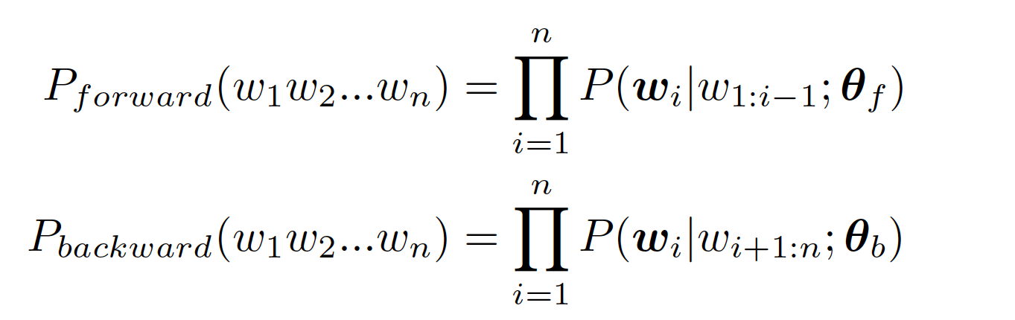
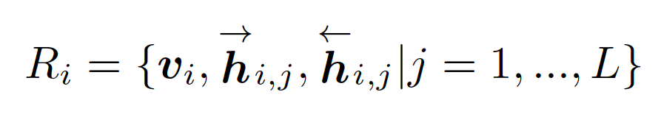
6.4.1
动态词向量算法ELMo
ELMo使用了两个独立的编码器分别对前向和后向进行语言模型建模，在进行预训练时，分别取最高层的正向和反向LSTM输出预测下一时刻的词。
ELMo算法的编码层采用了多层双向LSTM结构，通常认为，模型低层能捕捉语法等基础特征，高层能捕捉语义语境等更深层次的语言特征，双向的LSTM能保证在编码过程中每个位置都能获得该位置过去和未来位置的词信息。对于词w_{i}来说，一个L层的EMLo模型会产生2L+1个向量表示：

Slide 34
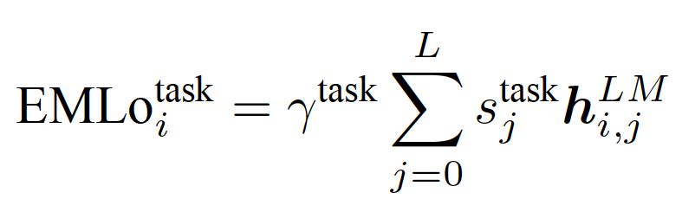
6.4.1
动态词向量算法ELMo
在进行下游任务时，ELMo将R_{i}中的所有向量整合成一个向量，整合的方式由任务而定，最简单的情况是直接使用最后一层的表示。因为每层LSTM学习到的信息不相同，对于不同任务来说，每层特征的重要性也不尽相同，因此更普遍的做法是根据任务所需信息，对每层的特征进行加权得到词w_{i}的对应的EMLo向量，其计算过程可以表示为：
γ^{task} 是整体的缩放系数，s^{task} 是每层的权重系数，反映每一层向量对于目标任务的重要性。

Slide 35
6.4.2
生成式预训练语言模型GPT
OpenAI公司在2018年提出的GPT（Generative Pre-Training）模型是典型的生成式预训练语言模型之一。GPT-2模型结构如图6.4所示，由多层Transformer组成的单向语言模型，主要可以分为输入层，编码层和输出层三部分。
图 6.4 GPT-2 预训练语言模型结构

Slide 36
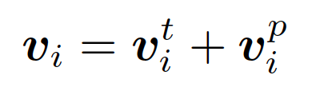
6.4.2
生成式预训练语言模型GPT
GPT采用生成式预训练方法，单向意味着模型只能从左到右或从右到左对文本序列建模，所采用的Transformer结构保证了输入文本每个位置只能依赖过去时刻的信息。
给定文本序列 w = w₁w₂...w_{n}，GPT-2 首先在输入层中将其映射为稠密的向量
v^{t}_{i}是词w_{i}的词向量，v^{p}_{i}是词w_{i}的位置向量，v_{i}为第i个位置的单词经过模型输入层（第0层）后的输出
经过输入层编码，模型得到表示向量序列v=v₁... v_{n}，随后将v送入模型编码层

Slide 37
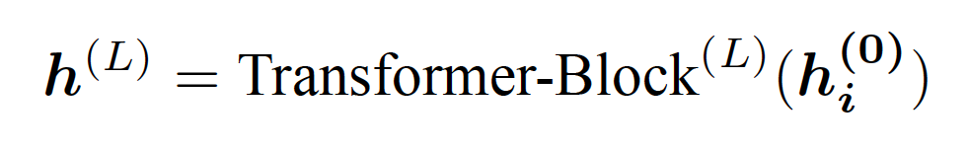
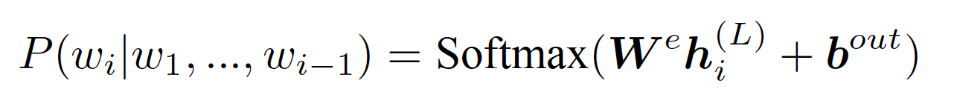
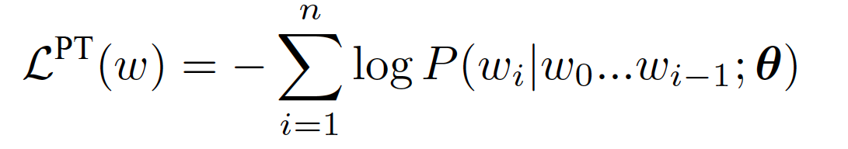
6.4.2
生成式预训练语言模型GPT
编码层由L个Transformer模块组成，在自注意力机制的作用下，每一层的每个表示向量都会包含之前位置表示向量的信息，使每个表示向量都具备丰富的上下文信息，并且经过多层解码后，GPT-2能得到每个单词层次化的组合式表示，其计算过程表示如下：
GPT-2模型的输出层基于最后一层的表示h ^{(L)} ，预测每个位置上的条件概率，其计算过程可以表示为：
单向语言模型}是按照阅读顺序输入文本序列w，用常规语言模型目标优化w的最大似然估计，使之能根据输入历史序列对当前词能做出准确的预测：

Slide 38
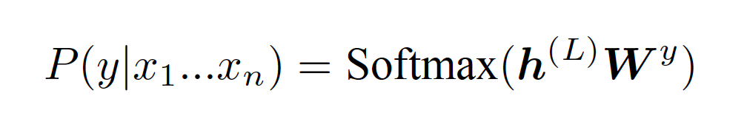
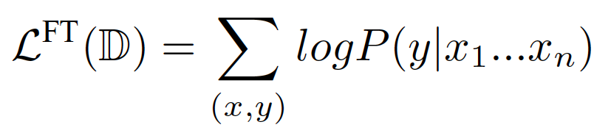
6.4.2
生成式预训练语言模型GPT
通过无监督语言模型预训练，使得GPT模型具备了一定的通用语义表示能力。根据下游任务精调（Fine-tuning）的目的是在通用语义表示基础上，根据下游任务的特性进行适配。
下游任务通常需要利用有标注数据集进行训练，数据集合使用D进行表示，每个样例输入长度为n的文本序列x=x₁x₂...x_{n}和对应的标签y构成。
首先将文本序列x输入GPT模型，获得最后一层的最后一个词所对应的隐藏层输出h_{n}^{(L)}，在此基础上通过全连接层变换结合Softmax函数，得到标签预测结果。
通过对整个标注数据集D优化如下损失函数精调下游任务：

Slide 39
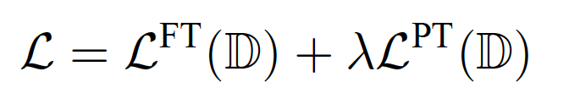
6.4.2
生成式预训练语言模型GPT
下游任务在精调过程中，针对任务目标进行优化，很容易使得模型对预训练阶段所学习到的通用语义知识表示遗忘，从而损失模型的通用性和泛化能力，造成灾难性遗忘（Catastrophic Forgetting）问题。
通常会采用混合预训练任务损失和下游精调损失的方法来缓解上述问题。在实际应用中，通常采用如下公式进行下游任务精调：

Slide 40

6.4.2
Transformer 结构
Transformer 结构是由谷歌在2017 年提出并首先应用于机器翻译
Transformer结构完全通过注意力机制完成对源语言序列和目标语言序列全局依赖的建模。如今，几乎全部大语言模型都是基于Transformer 结构的。
本节以应用于机器翻译的基于Transformer 的编码器和解码器为例介绍该模型。

Slide 41
6.4.2
Transformer 结构
基于Transformer 的编码器和解码器结构如图2.1 所示
左侧和右侧分别对应着编码器（Encoder）和解码器（Decoder）结构，它们均由若干个基本的Transformer 块（Block）组成（对应图中的灰色框）
每个Transformer 块都接收一个向量序列作为输入 ，并输出一个等长的向量序列作为输出
y_{i} 是当前Transformer 块对输入 x_{i} 进一步整合其上下文语义后对应的输出。

Slide 42
6.4.2
Transformer 结构
注意力层：使用多头注意力（Multi-Head Attention）机制整合上下文语义，它使得序列中任意两个单词之间的依赖关系可以直接被建模而不基于传统的循环结构，从而更好地解决文本的长程依赖问题。
位置感知前馈层（Position-wise FFN）：通过全连接层对输入文本序列中的每个单词表示进行更复杂的变换。
残差连接：对应图中的Add 部分。它是一条分别作用在上述两个子层中的直连通路，被用于连接两个子层的输入与输出，使信息流动更高效，有利于模型的优化。
层归一化：对应图中的Norm 部分。它作用于上述两个子层的输出表示序列，对表示序列进行层归一化操作，同样起到稳定优化的作用。

Slide 43
6.4.2
嵌入表示层
对于输入文本序列，先通过输入嵌入层（Input Embedding）将每个单词转换为其相对应的向量表示。通常，直接对每个单词创建一个向量表示。
由于Transformer结构不再使用基于循环的方式建模文本输入，序列中不再有任何信息能够提示模型单词之间的相对位置关系。在送入编码器端建模其上下文语义之前，一个非常重要的操作是在词嵌入中加入位置编码（Positional Encoding）
序列中每一个单词所在的位置都对应一个向量。这一向量会与单词表示对应相加并送入后续模块中做进一步处理。在训练过程中，模型会自动地学习到如何利用这部分位置信息。
为了得到不同位置所对应的编码，Transformer 结构使用不同频率的正余弦函数，如下所示：
POS表示单词所在的位置，2i 和2i+1 表示位置编码向量中的对应维度，d 则对应位置编码的总维度

Slide 44
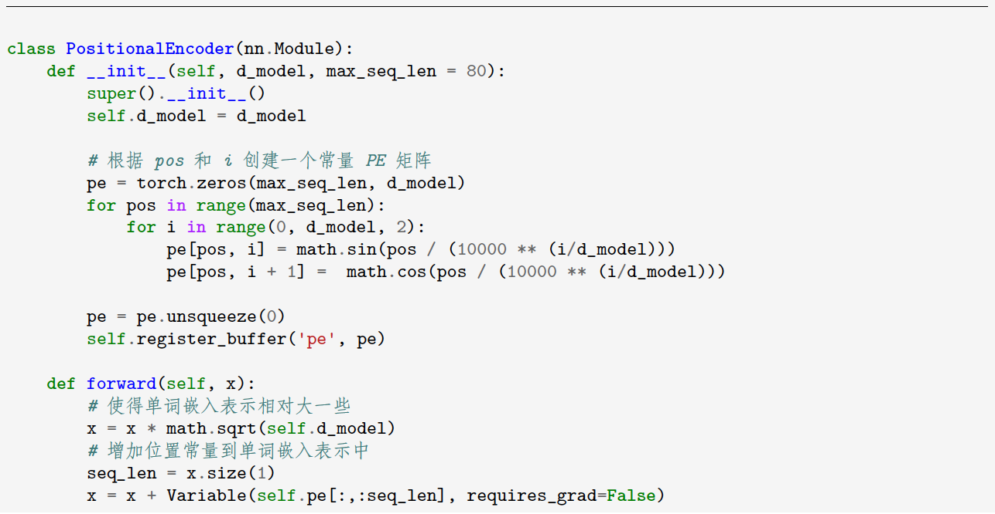
6.4.2
嵌入表示层

Slide 45
6.4.2
注意力层
自注意力（Self-Attention）操作是基于Transformer 的机器翻译模型的基本操作，在源语言的编码和目标语言的生成中频繁地被使用以建模源语言、目标语言任意两个单词之间的依赖关系。
将由单词语义嵌入及其位置编码叠加得到的输入表示为 ，为了实现对上下文语义依赖的建模，引入自注意力机制涉及的三个元素：查询 （Query）、键 （Key）和值 （Value）

Slide 46
6.4.2
注意力层
为了得到编码单词 x_{i} 时所需要关注的上下文信息，通过位置i 查询向量与其他位置的键向量做点积得到匹配分数
为了防止过大的匹配分数在后续Softmax 计算过程中导致的梯度爆炸及收敛效率差的问题，这些得分会除以放缩因子 以稳定优化
放缩后的得分经过Softmax 归一化为概率，与其他位置的值向量相乘来聚合希望关注的上下文信息，并最小化不相关信息的干扰。上述计算过程可以被形式化地表述如下：

Slide 47
6.4.2
注意力层
为了进一步增强自注意力机制聚合上下文信息的能力，提出了多头自注意力（Multi-head Attention）机制，以关注上下文的不同侧面。
具体来说，上下文中每一个单词的表示 x_{i} 经过多组线性 映射到不同的表示子空间中
线性变换 用于综合不同子空间中的上下文表示并形成自注意力层最终的输出

Slide 48
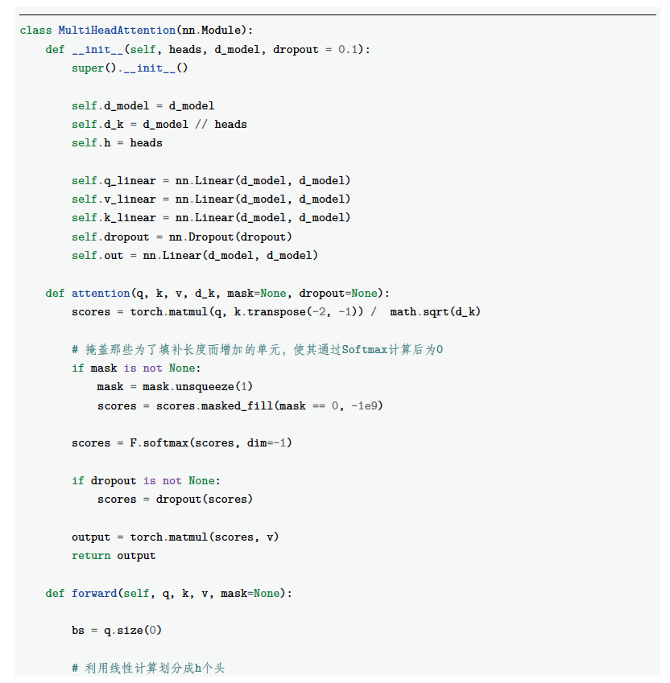
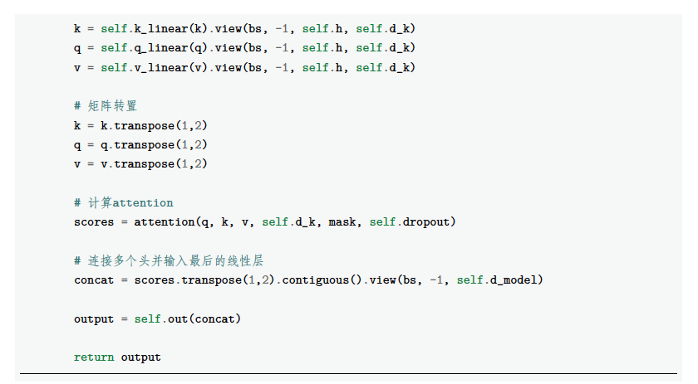
6.4.2
注意力层

Slide 49
6.4.2
注意力机制优化
在Transformer 结构中，自注意力机制的时间和存储复杂度与序列的长度呈平方的关系，因此占用了大量的计算设备内存并消耗了大量的计算资源。如何优化自注意力机制的时空复杂度、增强计算效率是大语言模型面临的重要问题。
一些研究从近似注意力出发，旨在减少注意力计算和内存需求，提出了稀疏近似、低秩近似等方法。
也有一些研究从计算加速设备本身的特性出发，研究如何更好地利用硬件特性对Transformer 中的注意力层进行高效计算。
本节将分别介绍上述两类方法。

Slide 50
6.4.2
注意力机制优化
1. 稀疏注意力机制
对一些训练好的Transformer 结构中的注意力矩阵进行分析时发现，其中很多是稀疏的，因此可以通过限制Query-Key 对的数量来降低计算复杂度。这类方法称为稀疏注意力（SparseAttention）机制。可以将稀疏化方法进一步分成基于位置的和基于内容信息的两类。
基于位置的稀疏注意力机制的基本类型如图2.6 所示，主要包含如下五种类型：全局注意力（Global Attention）、带状注意力（Band Attention）、膨胀注意力（Dilated Attention）、随机注意力（Random Attention）、局部块注意力（Block Local Attention）。

Slide 51
6.4.2
注意力机制优化
1. 稀疏注意力机制

Slide 52
6.4.2
注意力机制优化
1. 稀疏注意力机制
现有的稀疏注意力机制，通常是基于上述五种基于位置的稀疏注意力机制的复合模式，图2.7给出了一些典型的稀疏注意力模型

Slide 53
6.4.2
注意力机制优化
1. 稀疏注意力机制
基于内容的稀疏注意力机制根据输入数据创建稀疏注意力，其中一种很简单的方法是选择和给定查询（Query）有很高相似度的键（Key）。
Routing Transformer[59] 采用K-means 聚类方法，针对Query和Key进行聚类，类中心向量集合为 ，其中k 是类中心的个数。每个Query 只与其处在相同簇（Cluster）下的Key 进行交互。中心向量采用滑动平均的方法进行更新：

Slide 54
6.4.2
注意力机制优化
1. 稀疏注意力机制
Reformer[60] 则采用局部敏感哈希（Local-Sensitive Hashing，LSH）的方法为每个Query 选择Key-Value 对。其主要思想是使用LSH 函数对Query 和Key 进行哈希计算，将它们划分到多个桶内，以提升在同一个桶内的Query 和Key 参与交互的概率。假设b 是桶的个数，给定一个大小为[Dk, b/2] 的随机矩阵R，LSH 函数的定义为：
如果 时， 才可以与相应的Key-Value对进行交互。

Slide 55
6.4.2
注意力机制优化
2. FlashAttention
NVIDIA GPU中的内存（显存）按照它们物理上是在GPU芯片内部还是板卡RAM存储芯片上，决定了它们的速度、大小以及访问限制。GPU显存分为：
全局内存（Global memory）
本地内存（Local memory）
共享内存（Shared memory，SRAM）
寄存器内存（Register memory）
常量内存（Constant memory）
纹理内存（Texture memory）

Slide 56
6.4.2
注意力机制优化
2. FlashAttention
全局内存和本地内存使用的高带宽显存（High Bandwidth Memory，HBM）位于板卡RAM存储芯片上，该部分内存容量很大。全局内存是所有线程都可以访问，而本地内存则只能当前线程访问。NVIDIA H100中全局内存有80GB空间，其访问速度虽然可以达到3.35TB/s，但是如果全部线程同时访问全局内存时，其平均带宽仍然很低。
共享内存和寄存器位于GPU芯片上，因此容量很小，并且共享内存只有在同一个GPU线程块（Thread Block）内的线程才可以共享访问，而寄存器仅限于同一个线程内部才能访问。NVIDIA H100中每个GPU线程块在流式多处理器（Stream Multi-processor，SM）可以使用的共享存储容量仅有228KB，但是其速度非常快，远高于全局内存的访问速度。

Slide 57
6.4.2
注意力机制优化
2. FlashAttention
在本章第2.2节中介绍了自注意力机制的原理，在GPU中进行计算时，传统的方法还需要引入两个中间矩阵 S 和 P 并存储到全局内存中。具体计算过程如下：
按照上述计算过程，需要首先从全局内存中读取矩阵 Q 和 K，并将计算好的矩阵 S 再写入全局内存，之后再从全局内存中获取矩阵 S ，计算Softmax得到矩阵 P 再写入全局内存，之后读取矩阵 P 和矩阵 V，计算得到矩阵 O。
这样的过程会极大占用显存的带宽。在自注意力机制中，计算速度比内存速度快得多，因此计算效率越来越多地受到全局内存访问的瓶颈。

Slide 58
6.4.2
注意力机制优化
2. FlashAttention
FlashAttention就是通过利用GPU硬件中的特殊设计，针对全局内存和共享存储的I/O速度的不同，尽可能地避免HBM中读取或写入注意力矩阵。
FlashAttention目标是尽可能高效地使用SRAM来加快计算速度，避免从全局内存中读取和写入注意力矩阵。达成该目标需要能做到在不访问整个输入的情况下计算Softmax函数，并且后向传播中不能存储中间注意力矩阵。

Slide 59
6.4.2
注意力机制优化
2. FlashAttention
FlashAttention 就提出了不使用中间注意力矩阵，通过存储归一化因子来减少全局内存消耗的方法。
FlashAttention 算法并没有将S、P 整体写入全局内存，而是通过分块写入，存储前向传递的Softmax 归一化因子，在后向传播中快速重新计算片上注意力，这比从全局内存中读取中间注意力矩阵的标准方法更快。
虽然大幅减少了全局内存的访问量，重新计算也导致FLOP 增加，但其运行的速度更快且使用的内存更少。

Slide 60
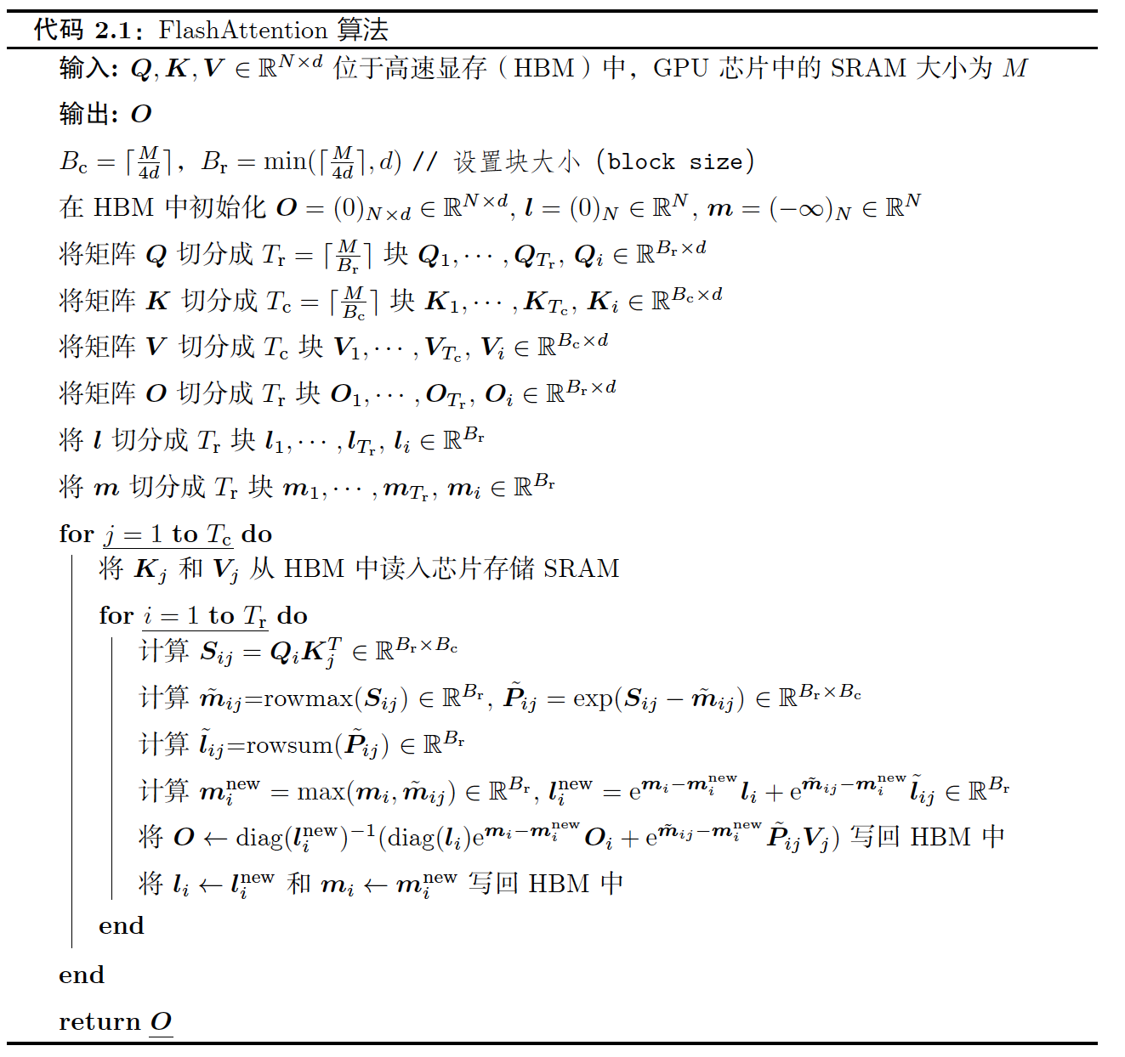
6.4.2
注意力机制优化
2. FlashAttention

Slide 61
6.4.2
注意力机制优化
3. 多查询注意力
多查询注意力（Multi Query Attention）是多头注意力的一种变体。其特点是，在多查询注意力中不同的注意力头共享一个键和值的集合，每个头只单独保留了一份查询参数，因此键和值的矩阵仅有一份，这大幅减少了显存占用，使其更高效。
由于多查询注意力改变了注意力机制的结构，因此模型通常需要从训练开始就支持多查询注意力。文献[63] 的研究结果表明，可以通过对已经训练好的模型进行微调来添加多查询注意力支持，仅需要约5% 的原始训练数据量就可以达到不错的效果。
包括Falcon[64]、SantaCoder[65]、StarCoder[66] 在内的很多模型都采用了多查询注意力机制。

Slide 62
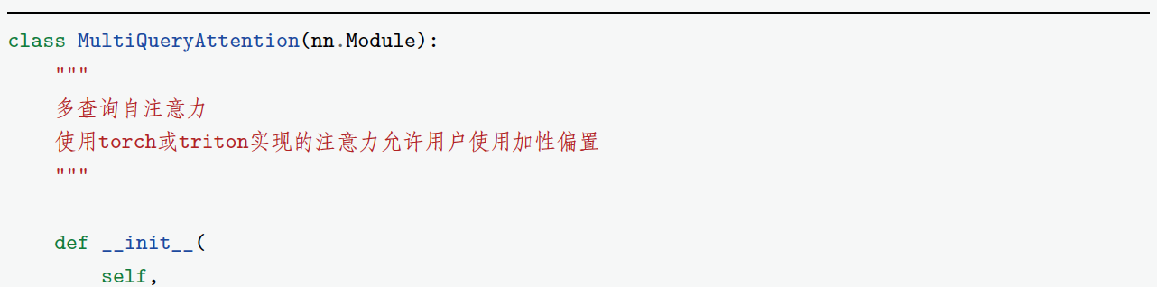
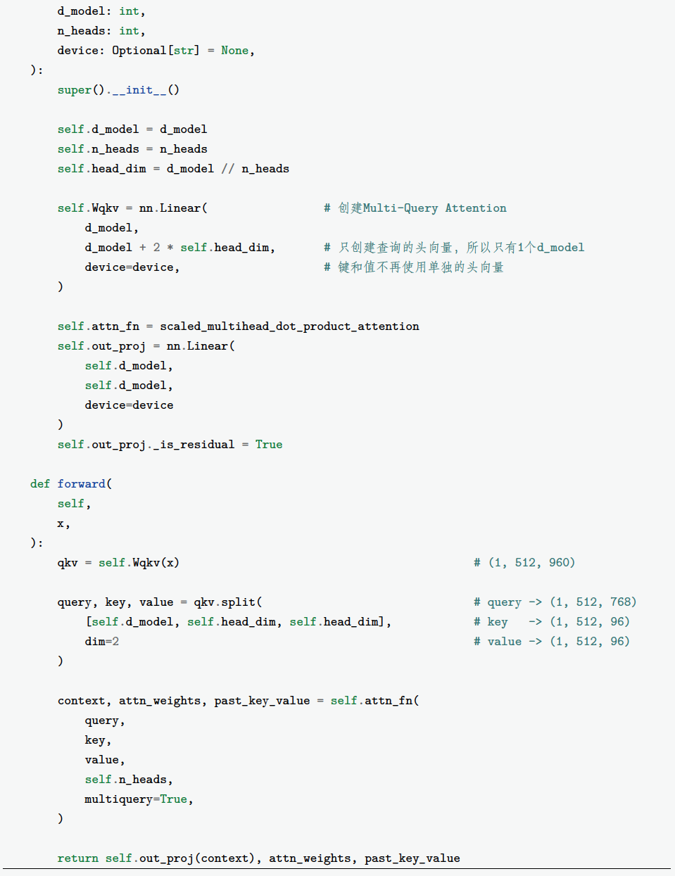
6.4.2
注意力机制优化
3. 多查询注意力

Slide 63
6.4.2
前馈层
前馈层（Feed-Forward Network, FFN）接收自注意力子层的输出作为输入，并通过一个带有 ReLU 激活函数的两层全连接网络对输入进行更复杂的非线性变换。实验证明，这一非线性变换会对模型最终的性能产生重要的影响。
实验结果表明，增大前馈子层隐状态的维度有利于提高最终翻译结果的质量，因此，前馈子层隐状态的维度一般比自注意力子层要大。

Slide 64
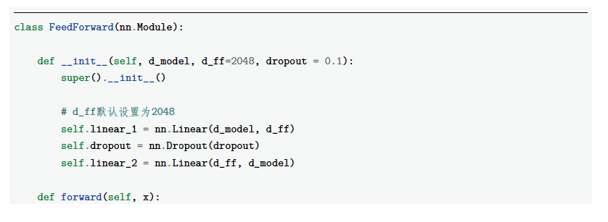
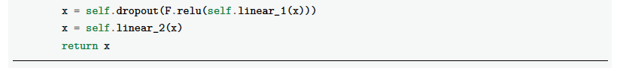
6.4.2
前馈层

Slide 65
6.4.2
残差连接与层归一化
由Transformer 结构组成的网络结构通常都非常庞大。编码器和解码器均由很多层基本的Transformer 块组成，每一层中都包含复杂的非线性映射，这就导致模型的训练比较困难。
因此，研究人员在Transformer 块中进一步引入了残差连接与层归一化技术，以进一步提升训练的稳定性。具体来说，残差连接主要是指使用一条直连通道直接将对应子层的输入连接到输出，避免在优化过程中因网络过深而产生潜在的梯度消失问题：
其中 x^{l} 表示第 l 层的输入，f(.) 表示一个映射函数。此外，为了使每一层的输入/输出稳定在一个合理的范围内，层归一化技术被进一步引入每个Transformer 块中：

Slide 66
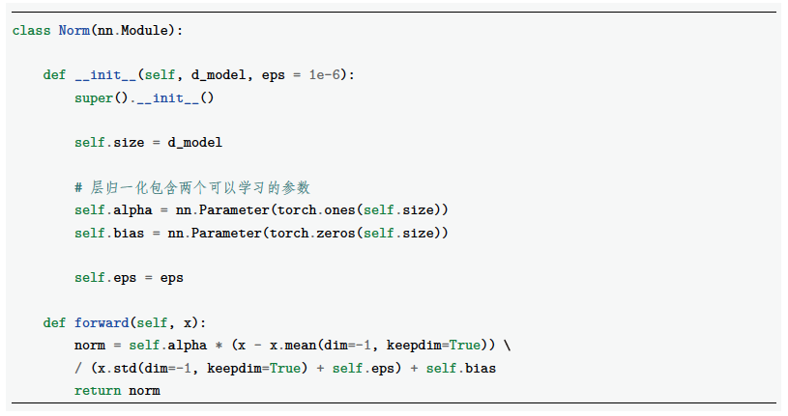
6.4.2
残差连接与层归一化

Slide 67
6.4.2
编码器和解码器结构
基于上述模块，根据 图2.1 给出的网络架构，编码器端较容易实现。相比于编码器端，解码器端更复杂。具体来说，解码器的每个Transformer 块的第一个自注意力子层额外增加了注意力掩码，对应图中的掩码多头注意力（Masked Multi-Head Attention）部分

Slide 68
6.4.2
编码器和解码器结构
掩码多头注意力（Masked Multi-Head Attention）主要是因为在翻译的过程中，
编码器端主要用于编码源语言序列的信息，而这个序列是完全已知的，因而编码器仅需要考虑如何融合上下文语义信息。
解码器端则负责生成目标语言序列，这一生成过程是自回归的，即对于每一个单词的生成过程，仅有当前单词之前的目标语言序列是可以被观测的。
这一额外增加的掩码是用来掩盖后续的文本信息的，以防模型在训练阶段直接看到后续的文本序列，进而无法得到有效的训练。

Slide 69
6.4.2
编码器和解码器结构
解码器端额外增加了一个多头交叉注意力（Multi-Head Cross-Attention）模块，使用交叉注意力（Cross-Attention）方法，同时接收来自编码器端的输出和当前Transformer 块的前一个掩码注意力层的输出。

Slide 70
6.4.2
编码器和解码器结构
多头交叉注意力（Multi-Head Cross-Attention）模块中查询是通过解码器前一层的输出进行投影的，而键和值是使用编码器的输出进行投影的。
其作用是在翻译的过程中，为了生成合理的目标语言序列，观测待翻译的源语言序列是什么。
基于上述编码器和解码器结构，待翻译的源语言文本，经过编码器端的每个Transformer 块对其上下文语义进行层层抽象，最终输出每一个源语言单词上下文相关的表示。
解码器端以自回归的方式生成目标语言文本，即在每个时间步t，根据编码器端输出的源语言文本表示，以及前t − 1 个时刻生成的目标语言文本，生成当前时刻的目标语言单词。

Slide 71
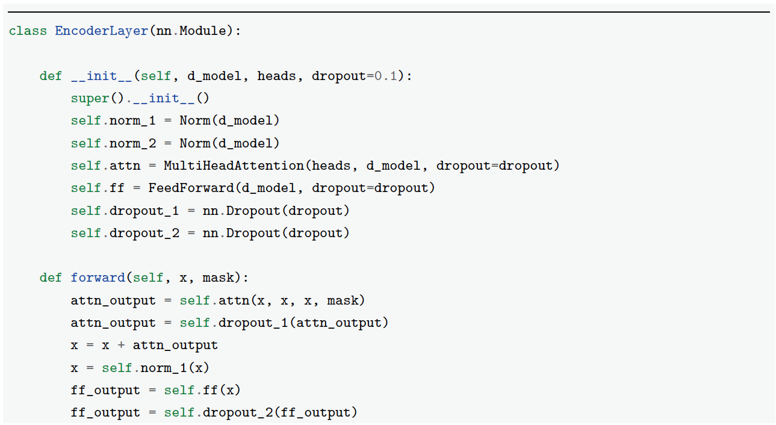
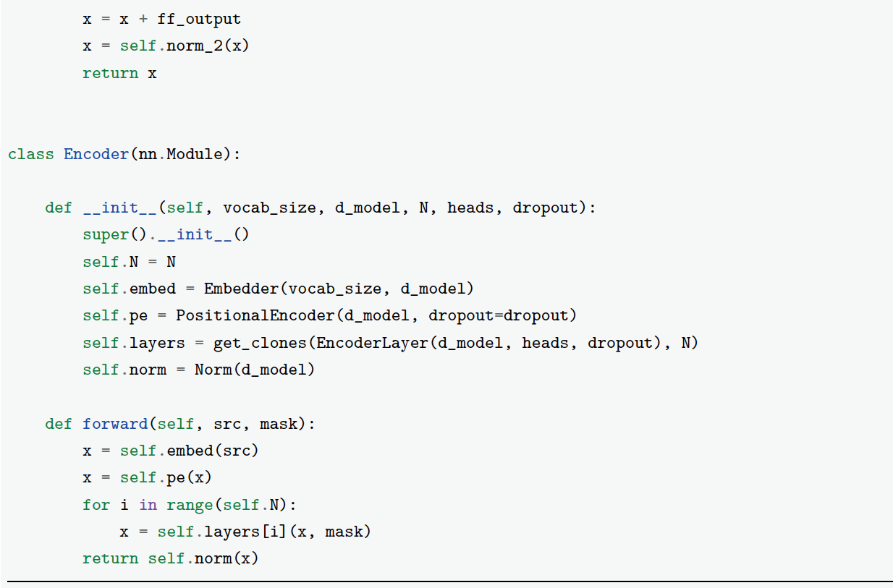
6.4.2
编码器和解码器结构
编码器：

Slide 72
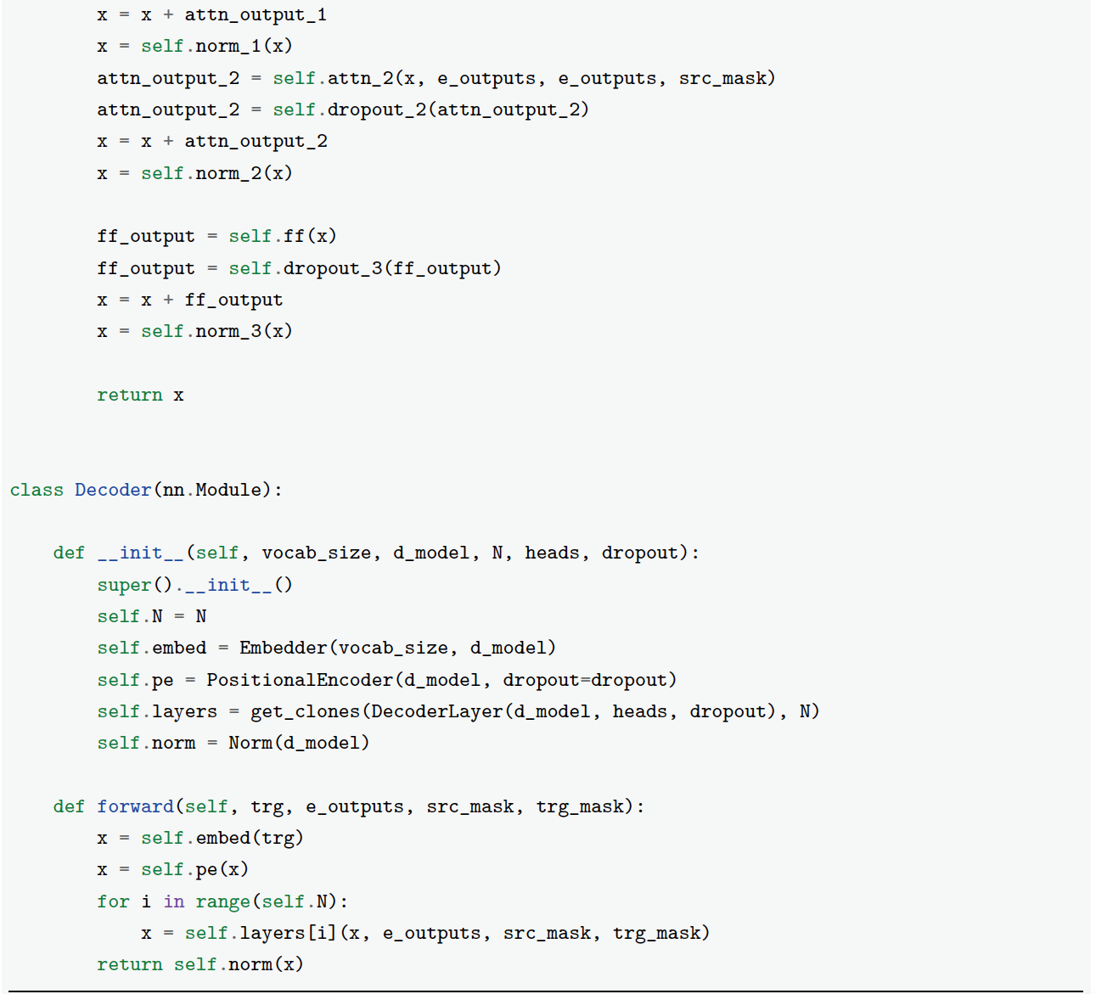
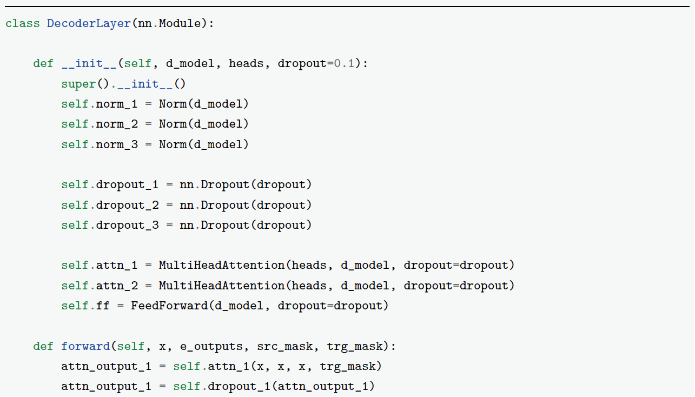
6.4.2
编码器和解码器结构
解码器：

Slide 73
6.4.2
预训练语言模型蓬勃发展
2020 年，OpenAI 发布了由包含1750 亿参数的神经网络构成的生成式大规模预训练语言模型GPT-3（Generative Pre-trained Transformer 3）。开启了大语言模型的新时代。在不同任务上都进行微调需要消耗大量的计算资源，因此预训练微调范式不再适用于大语言模型。
通过语境学习（In-Context Learning，ICL）等方法，直接使用大语言模型就可以在很多任务的少样本场景下取得很好的效果。此后，研究人员提出了面向大语言模型的提示词（Prompt）学习方法、模型即服务范式（Model as a Service，MaaS）、指令微调（Instruction Tuning）等方法。

Slide 74
6.4.2
大语言模型的结构
当前，绝大多数大语言模型都采用了类似GPT 的架构，使用基于Transformer 架构构建的仅由解码器组成的网络结构，采用自回归的方式构建语言模型，但是在位置编码、层归一化位置、激活函数等细节上各有不同。
文献[5] 介绍了GPT-3 模型的训练过程，包括模型架构、训练数据组成、训练过程及评估方法。由于GPT-3 并没有开放源代码，根据论文直接重现整个训练过程并不容易
文献[31] 介绍了根据GPT-3 的描述复现的过程，构造并开源了系统OPT（OpenPre-trained Transformer Language Models）。
MetaAI 也仿照GPT-3 的架构开源了LLaMA 模型[37]，公开评测结果及利用该模型进行有监督微调后的模型都有非常好的表现。
GPT-3模型后，OpenAI 就不再开源（也没有开源模型），因此并不清楚ChatGPT 和GPT-4 采用的模型架构。

Slide 75
6.4.3
掩码预训练语言模型BERT
2018年Devlin等人提出了掩码预训练语言模型BERT（Bidirectional Encoder Representation from Transformers）。BERT利用掩码机制构造了基于上下文预测中间词的预训练任务，相较于传统的语言模型建模方法，BERT能进一步挖掘上下文所带来的丰富语义。
图 6.5 掩码预训练语言模型 BERT 神经网络结构

Slide 76
6.4.3
掩码预训练语言模型BERT
BERT由多层Transformer编码器组成，这意味着在编码过程中，每个位置都能获得所有位置的信息，而不仅仅是历史位置的信息。
BERT同样由输入层，编码层和输出层三部分组成。编码层由多层Transformer编码器组成。
在预训练时，模型的最后有两个输出层MLM和NSP，分别对应了两个不同的预训练任务：掩码语言模型（Masked Language Modeling，MLM）和下一句预测（Next Sentence Prediction，NSP）
掩码语言模型的训练对于输入形式没有要求，可以是一句话也可以一段文本，甚至可以是整个篇章，但是下一句预测则需要输入为两个句子，因此BERT在预训练阶段的输入形式统一为两段文字的拼接，这与其他预训练模型相比有较大区别。

Slide 77
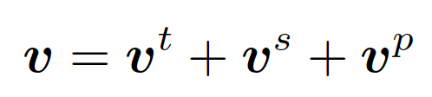
6.4.3
掩码预训练语言模型BERT
BERT输入层采用了WordPiece分词，根据词频，决定是否将一个完整的词切分为多个子词以缓解OOV问题
例如：单词highest可以被切分为high和##est两个子词。
对输入文本进行分词后，BERT的输入表示由三部分组成：词嵌入（Token Embedding）、段嵌入（Segment Embedding）和位置嵌入（Position Embedding）。
每个词的输入表示v可以表示为:

Slide 78



6.4.3
掩码预训练语言模型BERT
词嵌入用来将词转换为实值向量表示。完成分词后，切分完的子词通过词嵌入矩阵转化为词嵌入表示，假设子词对应的独热向量表示为e^{t} ，其对应的词嵌入v^{t}$：
段嵌入用于区分不同词所属的段落（Segment），同一个段落中所有词的段嵌入相同。每个段落有其特有的段编码（Segment Encoding），段编码从0开始计数。
位置嵌入用于表示不同词的绝对位置。将输入序列中每个词从左到右编号后，每个词都获得位置独热编码e^{p}，通过可训练的位置嵌入矩阵W^{p}即可得到位置向量v^{p}：

Slide 79
6.4.3
掩码预训练语言模型BERT
BERT的编码层采用多层Transformer结构，使用L表示所采用的层数，H表示每层的隐藏单元数，A是指自注意力头数量。在文献[29]给出了两种不同的参数设置，BERT_{BASE}使用L=12，H=768，A=12，总参数量为110M，BERT_{LARGE}使用L=24，H=1024，A=16，总参数量为340M。
需要注意的是，与GPT中Transformer结构所采用的约束自注意力（Constrained Self-Attention）仅关注当前单元左侧上下文不同，BERT采用的Transformer结构使用了双向多头自注意机制，不仅关注当前单元左侧上下文情况，也会关注右侧上下文。

Slide 80

6.4.3
掩码预训练语言模型BERT
为了更好的利用上下文信息，让当前时刻的词表示同时编码“过去”和“未来”的文本，BERT采用了一种类似于完形填空的任务，即掩码语言建模。在预训练时，随机将输入文本的部分单词掩盖（Mask），让模型预测被掩盖的单词，从而让模型具备根据上下文还原被掩盖的词的能力。
在BERT的预训练过程中，输入文本中15%的子词会被掩盖。具体来说，模型将被掩盖位置的词替换为特殊字符“[MASK]”，代表模型需要还原该位置的词。但在执行下游任务时，[MASK]字符并不会出现，这导致预训练任务和下游任务不一致。因此，在进行掩盖时，并不总是直接将词替换为[MASK]，而是根据概率从三种操作中选择一种：（1）80\%的概率替换为[MASK]；（2）10\%的概率替换为词表中任意词；（3）10\%的概率不进行替换。

Slide 81
6.4.3
掩码预训练语言模型BERT
对于阅读理解、语言推断等需要输入两段文本的任务来说，模型尚不具备判断两段文本关系的能力。因此，为了学习到两段文本间的关联，BERT引入了第二个预训练任务：下一句预测（NSP）。
下一句预测的任务目标是预测两段文本是否构成上下句的关系。对于句子A和句子B，若语料中这两个句子相邻，则构成正样本，若不相邻，则构成负样本。在预训练时，一个给定的句子对，有50%的概率将其中一句替换成来自其他段落的句子。这样可以将训练样本的正负例比例控制在1:1。

Slide 82
6.4.4
序列到序列预训练语言模型BART
自回归式模型GPT缺乏上下文语境信息，而BERT虽然能利用上下文信息，但其预训练任务使其在自然语言生成任务上表现不佳。
BART（Bidirectional and Auto-Regressive Transformers）兼具上下文语境信息的编码器和自回归特性的解码器，配合上针对自然语言生成制定的预训练任务，使其格外契合生成任务的场景。
图 6.6 BART 的神经网络结构

Slide 83
6.4.4
序列到序列预训练语言模型BART
BART的预训练过程采用的是对含有噪声的输入文本进行去噪重构方法，属于去噪自编码器（Denoising Autoencoder）。BART使用双向编码对引入噪声的文本进行编码，单向的自回归解码器通过自回归方式顺序重构原始文本。BART的预训练任务主要关注如何引入噪声。BART模型使用了五种方式在输入文本上引入噪音：
单词掩码（Token Masking）： 随机从输入文本中选择一些单词，将其替换为掩码（[MASK]）标记，类似于BERT。该噪声需要模型具备预测单个单词的能力。
单词删除（Token Deletion ）： 随机从输入文本中删除一部分单词。该噪声除了需要模型预测单个单词的能力，还需要模型能定位缺失单词的位置。
文本填充（Text Infilling）： 随机将输入文本中多处连续的单词（称作文本片段）替换为一个掩码标记。文本片段的长度服λ=3 的泊松分布。当文本片段长度为0时，相当于插入一个掩码标记。该噪音需要模型能识别一个文本片段有多长，并具备预测缺失片段的能力。
句子排列变换（Sentence Permutation ）：对于一个完整的句子，根据句号将其分割为多个子句，随机打乱子句的顺序。该噪音需要模型能一定程度上理解输入文本的语义，具备推理前后句关系的能力。
文档旋转变换（Document Rotation）：随机选择输入文本中的一个单词，以该单词作为文档的开头，并旋转文档。该噪音需要模型具备找到原始文本开头的能力。

Slide 84
6.4.4
序列到序列预训练语言模型BART
图 6.7 BART 各类型加噪方式示例

Slide 85
6.4.4
序列到序列预训练语言模型BART
BART预训练模型具备文本表示和生成能力，因此不仅适用于文本理解任务，也适用于文本生成任务，但是用于不同类型任务时，其精调方式有所不同。
对于序列分类任务，BART模型的编码器和解码器的输入相同，但是将解码器最终时刻的隐藏层状态作为输入文本的语义向量表示，并利用线性分类器进行标签预测。利用标注数据和模型输出结果对模型参数进行调整。整个过程与BERT模型类似，在句子末尾添加特殊标记，利用该位置所对应的隐藏层状态表示文本。
对于生成式的任务，比如生成式文本摘要（Abstractive Summarization）、生成式问答（Abstractive Question Answering）等任务，精调时模型输入为任务所给定的输入文本，解码器所产生的文本与任务的目标文本构成学习目标。
对于机器翻译任务，由于其输入文本和输出文本是两种不同的语言，使用的不同词汇集合，因此不能采用与生成式任务相同的方法。为了解决上述问题，研究人员们提出了将BART模型的输入层前增加小型Transformer编码器，将源语言文本映射到目标语言的输入表示空间。同时，为了解决两段模型训练过程不匹配的问题，采取分阶段的训练方法。

Slide 86
6.4.5
预训练语言模型的应用
在预训练阶段，大规模的数据使预训练语言模型有效地学习到了语言的通用语义表示，微调（Fine-tuning）则是利用预训练语言模型的主要范式，其目的是基于学习到的通用表示，针对目标领域的特性对模型进行调整，使其更适合下游任务。
相较于深入了解下游任务的特有知识，为其精心设计特别的模型，预训练模型只用转换下游任务的输入输出形式后进行微调，即可获得相当有竞争力的性能。

Slide 87


6.4.5
预训练语言模型的应用
单句文本分类是自然语言处理中最为常见任务之一，其目的是判断一段文本所属的类别。
例如：判断一段电影评价的情感倾向是正面还是负面，判断一篇新闻所属的类别。
使用BERT进行单句文本分类任务时，对于将要进行单句文本分类的句子，BERT首先使用WordPiece进行分词，得到分词后的句子w₁w₂...w_{n}，分别添加特殊字符[CLS]和[SEP]到句首和句尾，再经过输入层将其转换为BERT编码层所需的输入表示，其过程可以表述如下：
随后，输入表示进入编码层，经过多层Transformer编码，每个位置的表示都通过自注意力机制进行充分交互，在最后一层得到具备丰富上下文信息的表示 h。和预训练阶段时使用[CLS]进行NSP任务类似，在进行文本分类时，模型使用[CLS]位置的隐藏层表示进行预测。

Slide 88



6.4.5
预训练语言模型的应用
句子对分类需要预测一对有关联的句子的类别
例如：判断一个句子的意思是否蕴含在另一个句子之中。
句子对分类与单句分类的区别在于处理的输入不同，BERT处理这两个任务时，也主要在输入上有所区别。
对于分词后的两个句子 和 BERT使用[SEP]作为分隔符，将两个句子拼接到一起，在输入层转换为输入表示。

Slide 89


6.4.5
预训练语言模型的应用
序列标注任务需要解决的是字符级别的分类问题，其应用范围非常广泛，可用于分词，词性标注和命名实体识别等自然语言处理基础任务。以命名实体识别为例，在用序列标注的形式完成该任务时，需要对输入文本中的每一个词预测一个相应的标签，再根据整个序列的标签抽取出句子中的实体词。
传统的序列标注方法通常以词为输入的最小粒度，而在使用BERT等预训练模型时，通常会使用分词器将词分割为更小粒度的子词，这会破坏序列标注中词和标签一对一的关系。为了处理这种情况，可以让一个词的所有子词都保持原标签，或者只让第一个子词参与训练，预测时也只考虑第一个子词的预测结果。在完成分词后，将输入序列送入输入层转化为词向量，再将词向量送入预训练模型得到最终的隐藏层表示，其过程可以表示如下：
在得到了隐藏层表示后，需要使用一个分类器对预测每个词在标签集上的概率分布：

Slide 90
目录
Contents
6.1
语言模型概述
6.2
n元语言模型
6.3
神经网络语言模型
6.4
预训练语言模型
6.5
大规模语言模型
6.6
语言模型评价方法

Slide 91
6.5
什么是大规模语言模型
大规模语言模型（Large Language Models，LLM），也称大语言模型或大型语言模型，是一种由包含数百亿以上参数的深度神经网络构建的语言模型，通常使用自监督学习方法通过大量无标注文本进行训练。
自2018年以来，Google、OpenAI、Meta、百度、华为等公司和研究机构都相继发布了包括BERT，GPT等在内多种模型，并在几乎所有自然语言处理任务中都表现出色。2019年大模型呈现爆发式的增长。自2020年Open AI发布了包含1750亿参数的生成式大规模预训练语言模型GPT-3（Generative Pre-trained Transformer 3）以来，包含Google、Meta、百度、智源等公司和研究机构都纷纷发布了包括PaLM、LaMDA、T0等为代表的不同大模型。特别是2022年11月ChatGPT（Chat Generative Pre-trained Transformer）发布后，更是引起了全世界的广泛关注。用户可以使用自然语言与系统交互，从而实现包括问答、分类、摘要、翻译、聊天等从理解到生成的各种任务。大规模语言模型展现出了强大的对世界知识掌握和对语言的理解能力。

Slide 92


6.5
大语言模型的发展历程

Slide 93


6.5
大语言模型的发展历程

Slide 94
6.5
大规模语言模型
图 6.8 大模型时间线

Slide 95
6.5
大语言模型的发展历程
大语言模型的发展可以粗略地分为如下三个阶段：基础模型阶段、能力探索阶段和突破发展阶段
基础模型阶段主要集中于2018 年至2021 年：
2017 年，Vaswani 等人提出了Transformer架构，在机器翻译任务上取得了突破性进展。
2018 年，Google 和OpenAI 分别提出了BERT 和 GPT-1模型，开启了预训练语言模型时代。
2019 年，OpenAI 发布了GPT-2，参数量15 亿。Google 发布了参数规模为110 亿的T5模型。
2020 年，OpenAI 进一步将语言模型参数量扩展到1750 亿，发布了GPT-3。
此阶段的研究主要集中在语言模型本身，包括对仅编码器（Encoder Only）、编码器-解码器（Encoder-Decoder）、仅解码器（Decoder Only）等各种类型的模型结构都有相应的研究。模型大小与BERT 相类似的算法，通常采用预训练微调范式，针对不同下游任务进行微调。但是模型参数量在10 亿以上时，由于微调的计算量很高，这类模型的影响力在当时相较BERT 类模型有不小的差距。

Slide 96
6.5
大语言模型的发展历程
能力探索阶段集中于2019 年至2022 年
由于大语言模型很难针对特定任务进行微调，研究人员开始探索在不针对单一任务进行微调的情况下如何发挥大语言模型的能力
2019 年，Radford等人使用GPT-2 模型研究了大语言模型在零样本情况下的任务处理能力
Brown 等人在GPT-3模型上研究了通过语境学习进行少样本学习的方法
指令微调将大量各类型任务，统一为生成式自然语言理解框架，并构造训练语料进行微调
2022 年，Ouyang 等人提出了使用“有监督微调+ 强化学习”的InstructGPT 算法
这些方法在直接利用大语言模型进行零样本和少样本学习的基础上，逐渐扩展到利用生成式框架针对大量任务进行有监督微调的方法，有效提升了模型的性能。

Slide 97
6.5
大语言模型的发展历程
突破发展阶段以2022 年11 月ChatGPT 的发布为起点
ChatGPT 通过一个简单的对话框，利用一个大语言模型就可以实现问题回答、文稿撰写、代码生成、数学解题等过去自然语言处理系统需要大量定制开发才能分别实现的能力
2023 年3 月GPT-4 发布，相较于ChatGPT 又有了非常明显的进步，并具备了多模态理解能力。GPT-4 在多种基准考试测试上的得分高于88% 的应试者
各大公司和研究机构相继发布了此类系统，包括Google 推出的Bard、百度的文心一言、科大讯飞的星火大模型、智谱ChatGLM、复旦大学MOSS 等

Slide 98
6.5
大语言模型构建流程
预训练阶段
指令微调
奖励函数
强化学习
原始数据
数千亿单词：图书、百科、网页等
标注用户指令
数万用户指令和对应的答案
标注对比对
百万标注对比对
用户指令
十万用户指令
数据集合
语言模型预训练
语言模型预训练
二分类模型
强化学习方法
算法
模型
基础模型
SFT 模型
RM 模型
RL 模型
1000+GPU
月级别训练时间
GPT 3.0、LLaMa、PaLM
1-100GPU
天级别训练时间
MOSS、ChatGLM6b、Vicuna-13B等
1-100GPU
天级别训练时间
1-100GPU
天级别训练时间
ChatGPT、Claude
资源需求
State of GPT, Microsoft Build 2023, Andrej Karpathy

Slide 99
6.5
预训练阶段
预训练（Pretraining）阶段需要利用海量的训练数据，数据来自互联网网页、维基百科、书籍、GitHub、论文、问答网站等，构建包含数千亿甚至数万亿单词的具有多样性的内容。
利用由数千块高性能GPU 和高速网络组成超级计算机，花费数十天完成深度神经网络参数训练，构建基础语言模型（Base Model）

Slide 100
6.5.1
基础大模型训练
在预训练语料集方面，根据文献[40]中的报道，GPT-3中通过主要包含经过过滤的Common Crawl数据集、WebText2、Books1、Books2以及英文Wikipedia等数据集合。其中CommonCrawl的原始数据有45TB，进行过滤后仅保留了570GB的数据。通过子词方式对上述语料进行切分，大约一共包含5000亿子词。为了保证模型使用更多高质量数据进行训练，在GPT-3训练时，根据语料来源的不同，设置不同的采样权重。在完成3000亿子词训练时，英文Wikipedia的语料平均训练轮数为3.4次，而Common Crawl和Books 2仅有0.44次和0.43次。
由于Common Crawl数据集合的过滤过程繁琐复杂，OPT则采用了混合RoBERTa、Pile和PushShift.io Redit数据的方法。由于这些数据集合中包含的绝大部分都是英文数据，因此OPT也从Common Crawl数据集中抽取了部分非英文数据加入训练语料。

Slide 101
6.5.1
基础大模型训练
由于模型参数量和所使用的数据量都非常巨大，普通的服务器单机无法完成训练过程，因此通常采用分布式架构完成训练。GPT-3和OPT中没有对这个部分给出详细的描述。
文献[40] 针对GPT-3的训练过程仅介绍了训练过程全部使用NVIDIA V100 GPU
文献[307]介绍了OPT使用了992块NVIDIA A100 80G GPU，采用全分片数据并行（Fully Shared Data Parallel以及Megatron-LM张量并行（Tensor Parallelism，整体训练时间将近2个月。
BLOOM则公开了更多在硬件和所采用的系统架构方面的细节。该模型的训练一共花费3.5个月，使用48个计算节点。每个节点包含8块NVIDIA A100 80G GPU（总计384GPU），并且使用4 NVLink用于节点内部GPU之间通信。节点之间采用四个Omni-Path 100 Gbps网卡构建的增强8维超立方体全局拓扑网络通信。

Slide 102
6.5.1
基础大模型训练
BLOOM使用Megatron-DeepSpeed框架进行训练，主要包含两个部分：Megatron-LM提供张量并行能力和数据加载原语；DeepSpeed提供ZeRO优化器、模型流水线以及常规的分布式训练组件。通过这种方式可以实现数据、张量和流水线三维并行。
图 6.10 BLOOM 并行结构

Slide 103

6.5.1
基础大模型训练
Kaplan 等人在中提出了缩放法则（Scaling Laws），指出模型的性能依赖于模型的规模，包括参数数量、数据集大小和计算量，模型的效果会随着三者的指数增加而线性提高。
图1.1 大语言模型的缩放法则

Slide 104
6.5.2
指令微调
以BERT为代表的预训练语言模型需要根据任务数据进行微调（Fine-tuning），这种范式可以应用于参数量在几百万到几亿规模的预训练模型。但是针对数十亿甚至是数百亿规模的大模型，针对每个任务都进行微调的计算开销和时间成本几乎都是不可接受的。因此，研究人员们提出了指令微调（Instruction Finetuning）方案，将大量各类型任务，统一为生成式自然语言理解框架，并构造训练语料进行微调。
例如：提示词（Prompt）：复旦大学有几个校区？
理想输出：复旦大学现有4 个校区，分别是邯郸校区、新江湾校区、枫林校区和张江校区。其中邯郸校区是复旦大学的主校区，邯郸校区与新江湾校区都位于杨浦区，枫林校区位于徐汇区，张江校区位于浦东新区。

Slide 105
6.5.2
指令微调
利用有标注数据集合，再结合上述指令模板，就可以生成大量用于微调的训练数据。利用这些训练数据，就可以在一个大模型中同时训练大量不同的任务。当前的研究工作标明，这种训练方法可以使得模型具有很好的任务泛化能力，很多没有出现在指令微调训练语料中的任务也可以很好的完成，在零样本和少样本的情况下获得非常好的任务性能。
FLAN-T5\upcite{chung2022scaling}中通过混合之前的Muffin、T0-SF、NIV2以及思维链（Chain-of-thought，CoT）混合微调等工作，使用473个数据集合，针对146个任务类型，构造了1836个任务。数据集合包括SQuAD、MNLI、CoNLL2003等。任务类型包括阅读理解、问题生成、常识推理、对话上下文生成、完型填空、命名实体识别、文本分类等。

Slide 106
6.5.2
有监督微调阶段
利用这些有监督数据，使用与预训练阶段相同的语言模型训练算法，在基础语言模型的基础上进行训练，得到有监督微调模型（SFT 模型）。
经过训练的SFT 模型具备初步的指令理解能力和上下文理解能力，能够完成开放领域问答、阅读理解、翻译、生成代码等任务，也具备了一定的对未知任务的泛化能力。
很多类ChatGPT的模型都属于该类型，包括Alpaca、Vicuna、MOSS、ChatGLM-6B 等。很多这类模型的效果非常好，甚至在一些评测中达到了ChatGPT 的90% 的效果

Slide 107
6.5.2
指令微调
图 6.11 指令和训练目标中思维链示例

Slide 108
6.5.2
基于HuggingFace 的预训练语言模型实践
HuggingFace 是一个开源自然语言处理软件库，其目标是通过提供一套全面的工具、库和模型，使得自然语言处理技术对开发人员和研究人员更易于使用。
HuggingFace 最著名的贡献之一是Transformer 库，基于此，研究人员可以快速部署训练好的模型，以及实现新的网络结构。
HuggingFace 还提供了Dataset 库，可以非常方便地下载自然语言处理研究中经常使用的基准数据集。
本节将以构建BERT 模型为例，介绍基于HuggingFace 的BERT 模型的构建和使用方法。

Slide 109

6.5.2
基于HuggingFace 的预训练语言模型实践
1. 数据集准备
常见的用于预训练语言模型的大规模数据集都可以在Dataset 库中直接下载并加载。例如，如果使用维基百科的英文语料集，可以直接通过如下代码完成数据获取：

Slide 110

6.5.2
基于HuggingFace 的预训练语言模型实践
2. 训练词元分析器
BERT 采用WordPiece 分词，根据训练语料中的词频决定是否将一个完整的词切分为多个词元。因此，需要先训练词元分析器（Tokenizer）。可以使用transformers 库中的BertWordPiece-Tokenizer 类来完成任务，代码如下所示：

Slide 111

6.5.2
基于HuggingFace 的预训练语言模型实践

Slide 112

6.5.2
基于HuggingFace 的预训练语言模型实践
3. 预处理语料集合
在启动整个模型训练之前，还需要将预训练语料根据训练好的Tokenizer 进行处理。如果文档长度超过512 个词元（Token），就直接截断。数据处理代码如下所示：

Slide 113


6.5.2
基于HuggingFace 的预训练语言模型实践
3. 预处理语料集合

Slide 114


6.5.2
基于HuggingFace 的预训练语言模型实践
4. 模型训练
在构建处理好的预训练语料之后，就可以开始模型训练。代码如下所示：

Slide 115


6.5.2
基于HuggingFace 的预训练语言模型实践
5. 模型使用
基于训练好的模型，可以针对不同应用需求使用，以句子补全为例的代码如下所示：

Slide 116
6.5.3
类人对齐
经过指令微调后的模型，虽然在开放领域任务能力表现优异，但是模型输出的结果通常是简单答案，这与人类的回答相差很大。因此需要进一步优化模型，使其可以生成更加贴近人类习惯的文本内容。
由于自然语言处理语料集合中所包含的答案，通常都是简短的标签，基本没有类似人类回答的有监督数据。如果全部使用人工，将自然语言处理任务数据集进行改造，构造类似人工回答的训练语料，所需要的规模过于庞大，时间成本和人工成本都过于高昂。
Open AI提出了使用基于人类反馈的强化学习方法（Reinforcement Learning from Human Feedback，RLHF），从而大幅度降低了数据集构建成本，但是达到了非常好的效果。

Slide 117
6.5.3
类人对齐
RLHF算法主要分为如下三个步骤：
(1) 收集初始数据初步训练大模型，从得的指令集合中采样部分数据，对初始的大模型进行有监督微调；
(2) 收集打分数据并训练奖励（Reward）函数，使用无标注的指令数据，收集模型的多个输出结果，评价人员根据模型的输出结果进行对比评价，确定模型输出的结果排序，并利用该评分训练奖励函数，使其未来可以对模型输出的优劣进行判断；
(3) 使用更多的指令数据，利用奖励函数输出的得分，利用强化学习机制根据奖励得分进一步优化大模型。

Slide 118
6.5.3
类人对齐
图 6.12 基于人类反馈的强化学习方法基本步骤

Slide 119
6.5.3
奖励建模阶段
奖励建模（Reward Modeling）阶段的目标是构建一个文本质量对比模型，对于同一个提示词，SFT 模型给出的多个不同输出结果的质量进行排序。奖励模型（RM 模型）可以通过二分类模型，对输入的两个结果之间的优劣进行判断。RM 模型与基础语言模型和SFT 模型不同，RM 模型本身并不能单独提供给用户使用。
奖励模型的训练通常和SFT 模型一样，使用数十块GPU，通过几天时间完成训练。由于RM 模型的准确率对强化学习阶段的效果有至关重要的影响，因此通常需要大规模的训练数据对该模型进行训练

Slide 120

6.5.3
奖励建模阶段

Slide 121
6.5.3
强化学习阶段
强化学习（Reinforcement Learning）阶段根据数十万用户给出的提示词，利用前一阶段训练的RM模型，给出SFT模型对用户提示词补全结果的质量评估，并与语言模型建模目标综合得到更好的效果。
使用强化学习，在SFT 模型基础上调整参数，使得最终生成的文本可以获得更高的奖励（Reward）。该阶段需要的计算量相较预训练阶段也少很多，通常仅需要数十块GPU，数天即可完成训练。

Slide 122
6.5.3
强化学习阶段
Andrej Karpathy 也指出，强化学习并不是没有问题的，它会使基础模型的熵降低，从而减少了模型输出的多样性。
经过强化学习方法训练后的RL模型，就是最终提供给用户使用、具有理解用户指令和上下文的类ChatGPT 系统。
由于强化学习方法稳定性不高，并且超参数众多，使得模型收敛难度大，再叠加RM 模型的准确率问题，使得在大语言模型上有效应用强化学习非常困难。

Slide 123
目录
Contents
6.1
语言模型概述
6.2
n元语言模型
6.3
神经网络语言模型
6.4
预训练语言模型
6.5
大规模语言模型
6.6
语言模型评价方法

Slide 124





6.6
语言模型评价方法
语言模型最直接的测评方法就是使用模型计算测试集的概率，或者利用交叉熵（Cross-entropy）和 困惑度（Perplexity）等派生测度。
对于一个平滑过的概率 的n 元语法模型，可以用下列公式计算句子P(s) 的概率：
对于由句子(s₁,s₂,…,s_{n})组成的测试集T，可以通过计算T中所有句子概率的乘积来得到整个测试集的概率：
交叉熵的测度则是利用预测和压缩的关系进行计算。对于n元模型 ,文本s的概率为P(s)，在数据s上n元模型 的交叉熵为：
其中，W_{s}为文本s的长度，该公式可以解释为：利用压缩算法对s中的W_{s}个词进行编码，每一个编码所需要的平均比特位数。
困惑度的计算可以视为模型分配给测试集中每一个词汇的概率的几何平均值的倒数，它和交叉熵的关系为：
交叉熵和困惑度越小，语言模型性能就越好。不同的文本类型其合理的指标范围是不同的，对于英文来说，n元语言模型的困惑度约在50到1000之间，相应的，交叉熵在6到10之间。

Slide 125
6
实践思考
预训练语言模型除了本章介绍的自回归（Autoregressive）模型GPT，还有自编码模型（Autoencoding）BERT[1]、编-解码（Encoder-Decoder）模型BART[67]，以及融合上述三种方法的自回归填空（Autoregressive Blank Infilling）模型GLM（General Language Model）[68]。
ChatGPT的出现，使得目前几乎所有大语言模型神经网络结构趋同，采用自回归模型，基础架构与GPT-2相同，但在归一化函数、激活函数及位置编码等细节方面有所不同。归一化函数和激活函数的选择对于大语言模型的收敛性具有一定影响，因此在LLaMA 模型被提出之后，大多数开源模型沿用了RMSNorm 和SwiGLU 的组合方式。
由于LLaMA 模型所采用的位置编码方法RoPE 的外推能力不好，因此后续一些研究采用了ALiBi[69] 等具有更好外推能力的位置编码方法，使模型具有更长的上下文建模能力。

Slide 126
6
实践思考
大语言模型训练需要使用大量计算资源，其中计算设备的内存是影响计算效率的最重要因素之一，因此注意力机制改进算法也是在模型架构层的研究热点。本章介绍了注意力机制优化的典型方法，在这些方法的基础上，有很多研究陆续开展，如FlashAttention-2[70] 等。如何更有效地利用计算设备内存，以及如何使内存消耗与模型上下文近似线性扩展，都是重要的研究方向。
本章介绍的方法都围绕GPT-3 架构，而OpenAI 发布的GPT-4 相较于ChatGPT 有显著的性能提升。GPT-4 的神经网络模型结构和参数规模尚未公开，由于模型参数庞大且计算成本高昂。

Slide 127
6
实践思考
有未经证实的消息称，GPT-4 采用了专家混合模型（Mixture of Experts，MoE）架构，总共有1.8 万亿个参数。GPT-4使用了16 个专家，每个专家的参数约为1 110 亿，每次前向传递使用2 个专家进行路由，同时还有550 亿个共享参数用于注意力机制。MoE 架构在减少推理所需的参数量的同时，仍然可以使用更大规模的模型参数。

Slide 128
哎呀小小草
专业设计
本章小结
在本章中，我们介绍了语言模型的基础概念，并介绍了n元语言模型、神经网络语言模型、预训练语言模型以及大规模语言模型。预训练语言模型正逐渐成为自然语言处理的基础模型。预训练语言模型通过设计特定的自监督训练目标，有效地从大量标记和未标记数据中获取知识，并存储到巨大的参数中。通过在特定任务上进行微调，隐藏在巨大参数中的丰富知识可以使各种下游任务受益。随着以GPT3为代表的大规模语言模型在各类型自然语言处理任务上取得的成功，大模型的研究已成为当前的研究热点，也许会成为未来的新的研究范式。
2015
哎呀小小草演示设计

